Slide 1
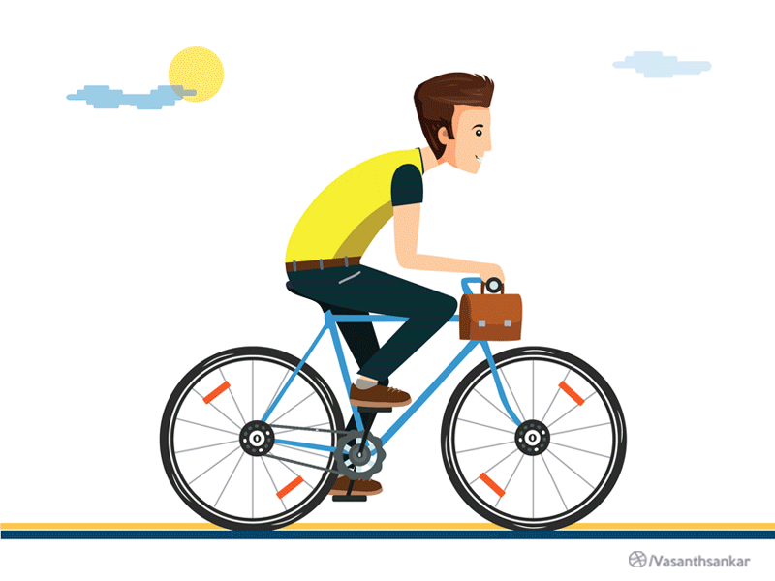
স্বাগতম

Slide 2

শিক্ষক পরিচিতি
মোছাঃ মৌসুমী বেগম
সহকারি শিক্ষক
পীরগাছা মডেল সরকারি প্রাথমিক বিদ্যালয়
পীরগাছা , রংপুর ।
E-mail: moumieid@gmail.com

Slide 3
পাঠ পরিচিতি
বিষয়ঃপ্রাথমিক বিজ্ঞান
শ্রেনীঃচতুর্থ
পাঠঃ আমাদের জীবনে প্রযুক্তি
` অধ্যায়ঃ ৯
পাঠ্যাংশঃযন্ত্র বা কৌশল -----করা হচ্ছে।
সময়ঃ৪০ মিনিট

Slide 4

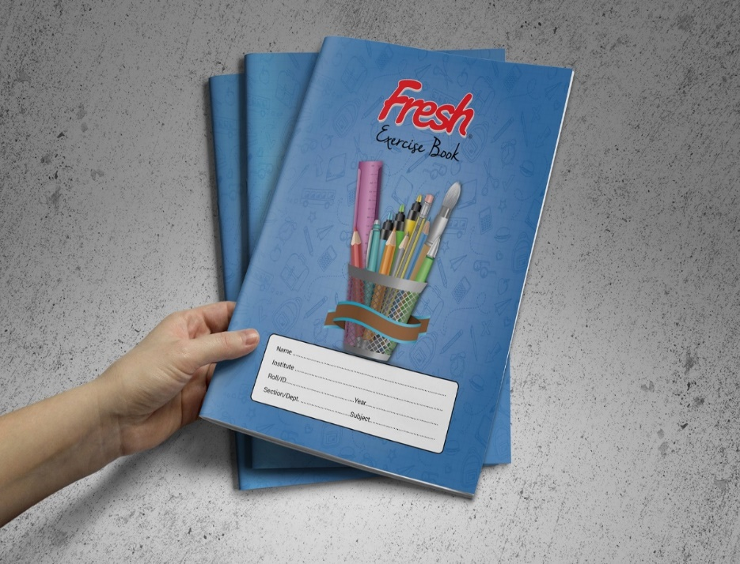

পড়াশোনার জন্য আমরা বিভিন্ন প্রযুক্তি ব্যবহার করি। যেমন-
খাতা
পাঠ্যপুস্তক
পেনসিল

Slide 5
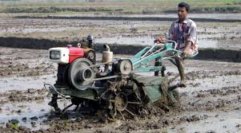
আমাদের আজকের পাঠ
আমাদের জীবনে প্রযুক্তি

Slide 6
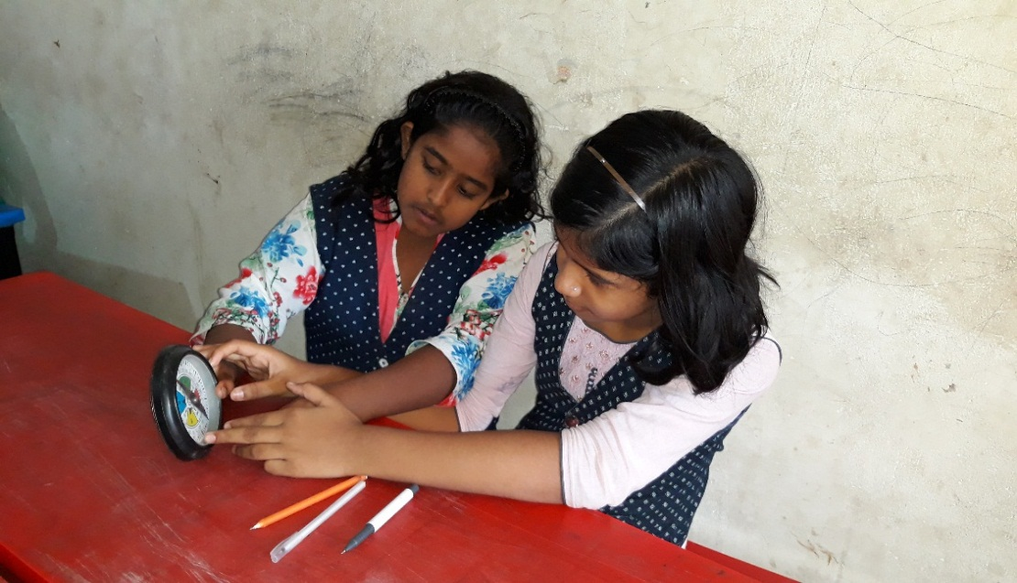
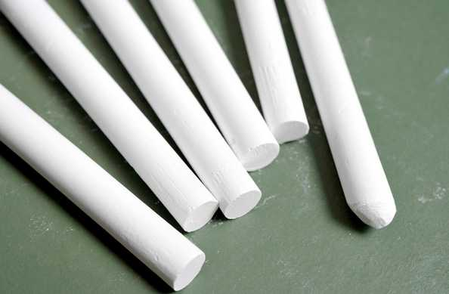
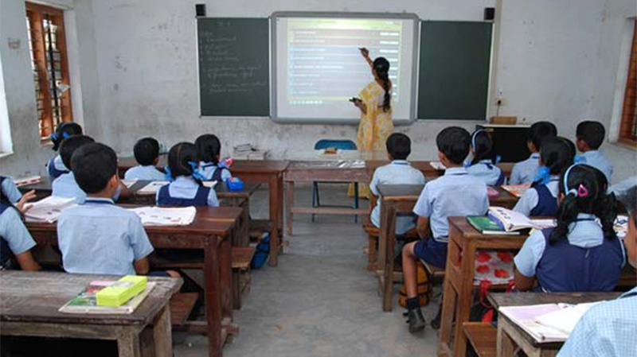
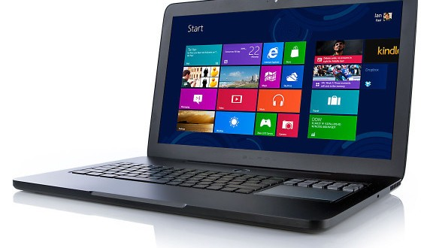
পড়াশোনার জন্য আমরা কি কি প্রযুক্তি ব্যবহার করি ?
চক
কম্পাস
ব্লাকবোর্ড
ল্যাপটপ

Slide 7
শিখনফল
আজকের পাঠ শেষে শিক্ষার্থীরা-------
১। প্রযুক্তি কি তা বলতে পারবে।
২। বাসস্থানে আমরা কি কি প্রযুক্তি ব্যবহার করি তা বলতে পারবে।
৩। খেলাধুলায় ব্যবহৃত বিভিন্ন প্রযুক্তির নাম ও এর ব্যবহার বলতে ও লিখতে পারবে।

Slide 8
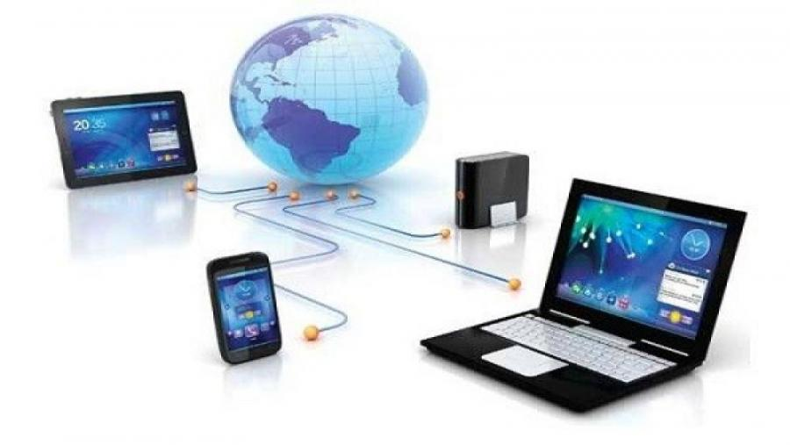
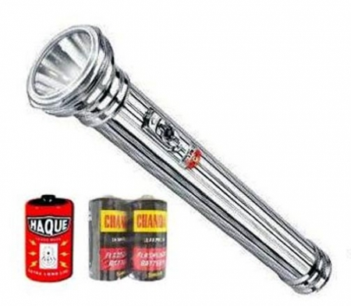
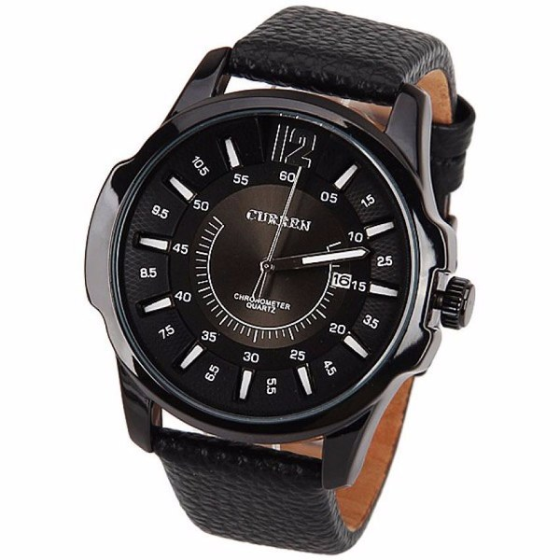
নিচের চিত্রগুলো লক্ষ কর

Slide 9

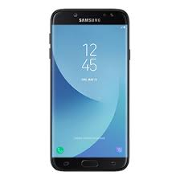
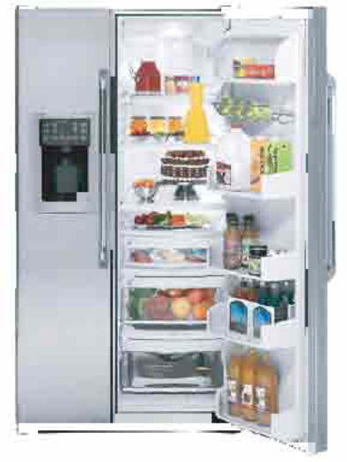
উড়োজাহাজ
সাইকেল
ফ্রিজ
মোবাইল ফোন

Slide 10
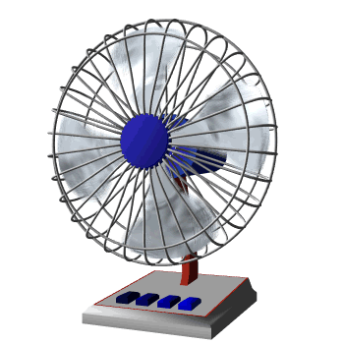
প্রযুক্তি কি ?

Slide 11
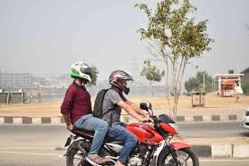
প্রযুক্তি আমাদের জীবনকে আরও উন্নত,সহজ এবং আরামদায়ক করে।

Slide 12
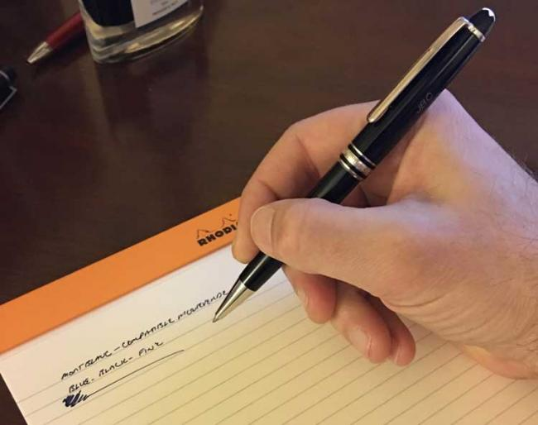
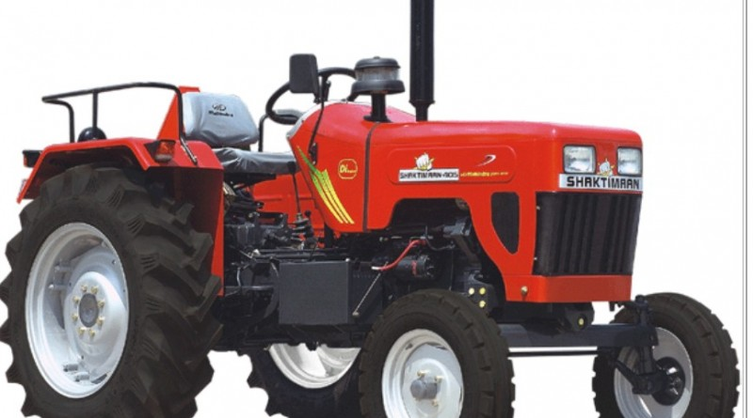
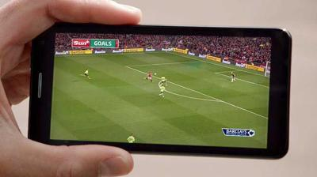
এসব আমাদের জীবনকে সহজ,উন্নতও আরামদায়ক করেছে।

Slide 13
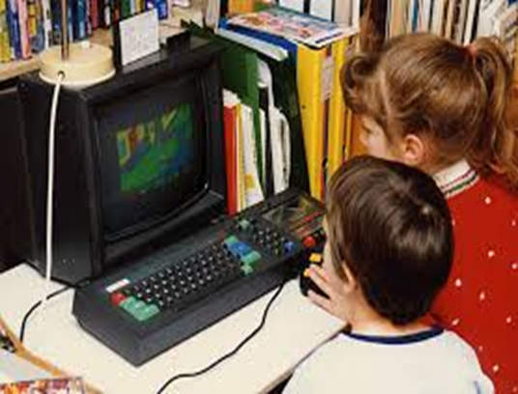
যন্ত্র বা কৌশল ব্যবহার করে পরিবেশ নিয়ন্ত্রন ও প্রয়োজনীয় কাজ সম্পাদন করাই হচ্ছে প্রযুক্তি।

Slide 14

একক কাজ
প্রযুক্তি কি ব্যাখ্যা কর ।

Slide 15
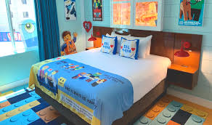
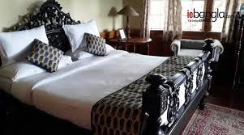

Slide 16
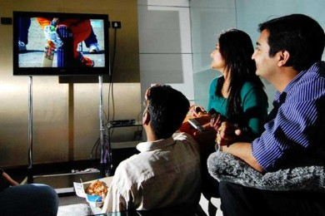
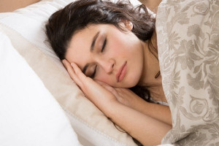
এ সকল প্রযুক্তি কী কাজে ব্যবহার করা হয়?

Slide 17
বাসস্থানে আমরা কি কি প্রযুক্তি ব্যবহার করি ?

Slide 18
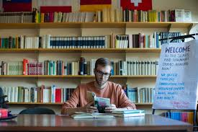
পড়ার ঘর

Slide 19
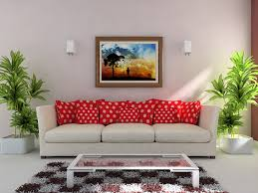
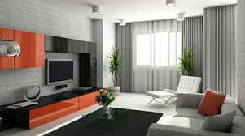
বসার ঘর

Slide 20
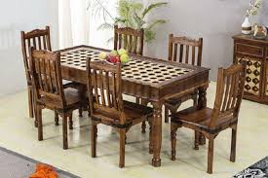
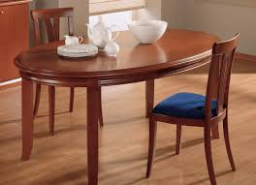
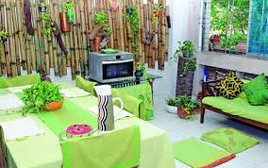
খাবার ঘর

Slide 21
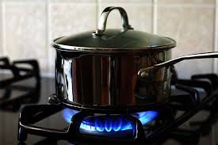
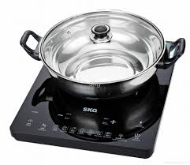
ফ্রিজ
গ্যাসের চুলা
ইন্ডাকশন কুকার

Slide 22
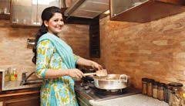
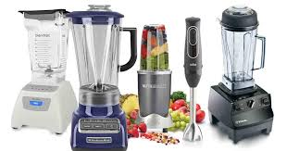
রান্নাঘরে ব্যবহৃত বিভিন্ন প্রযুক্তি

Slide 23
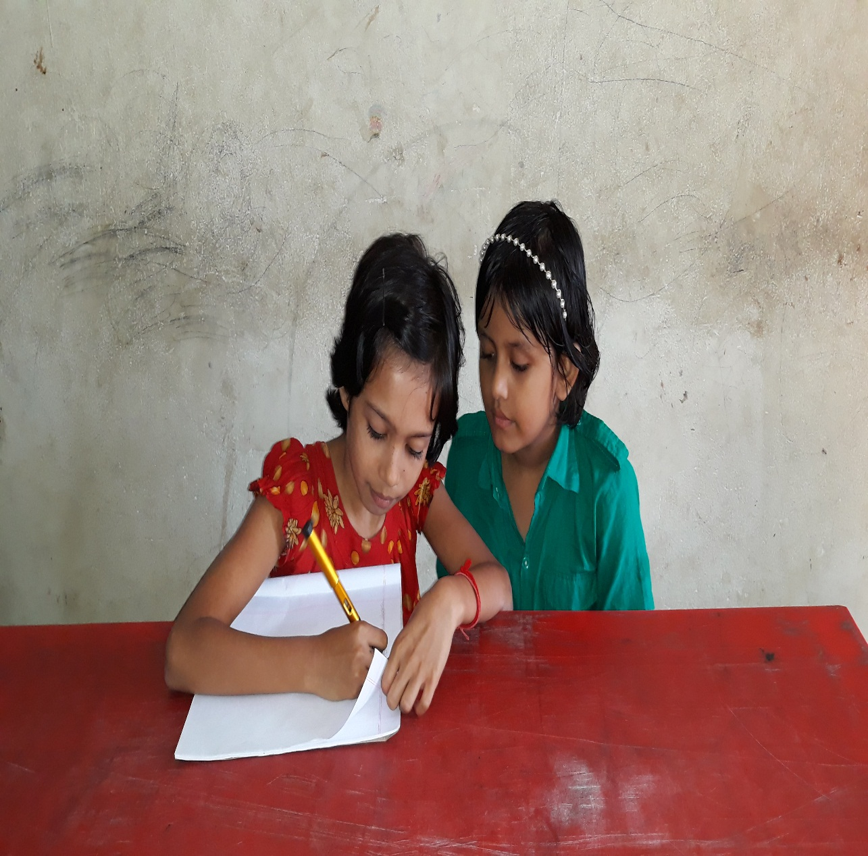
জোড়ায় কাজ
বাসস্থানে আমরা কি কি প্রযুক্তি ব্যবহার করি তার নামগুলো লিখ।

Slide 24
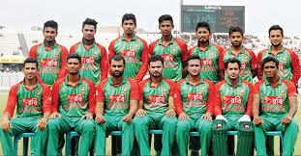
ছবিতে কাদেরকে দেখা যাচ্ছে ?

Slide 25

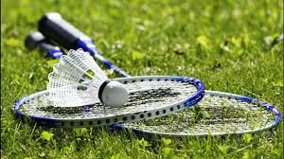
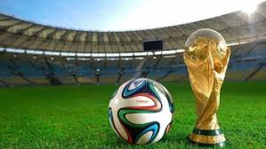
চিত্রে কী দেখতে পাচ্ছ?
এ সকল প্রযুক্তি কোথায় ব্যবহার করা হয়?

Slide 26
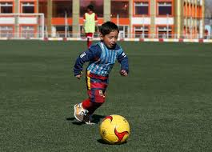
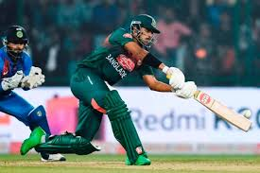
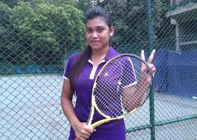
খেলাধুলার জন্য আমরা এসব প্রযুক্তি ব্যবহার করি।

Slide 27
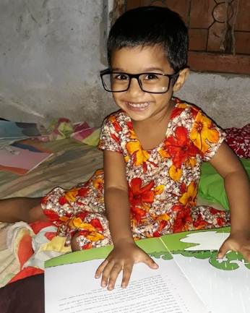
পাঠ্য বইয়ের সাথে সংযোগ
পাঠের অংশটুকু নিরবে পড় এবং পরবর্তী মূল্যায়নের জন্য প্রস্তুত হও।

Slide 28
দলে কাজ
বাসস্থানে প্রযুক্তি কিভাবে আমাদের জীবনকে সুন্দর করেছে লিখ।
দলঃক
খেলাধুলায় প্রযুক্তির ব্যবহার বর্ণনা কর।
দলঃখ

Slide 29

মূল্যায়ন
১। প্রযুক্তি কী?
২।আমাদের জীবনে প্রযুক্তি প্রয়োজন কেন?
৩। বাসস্থানে আমরা কি ধরনের প্রযুক্তি ব্যবহার করি ।
৪।খেলাধুলার জন্য আমরা কি কি প্রযুক্তি ব্যবহার করি।

Slide 30

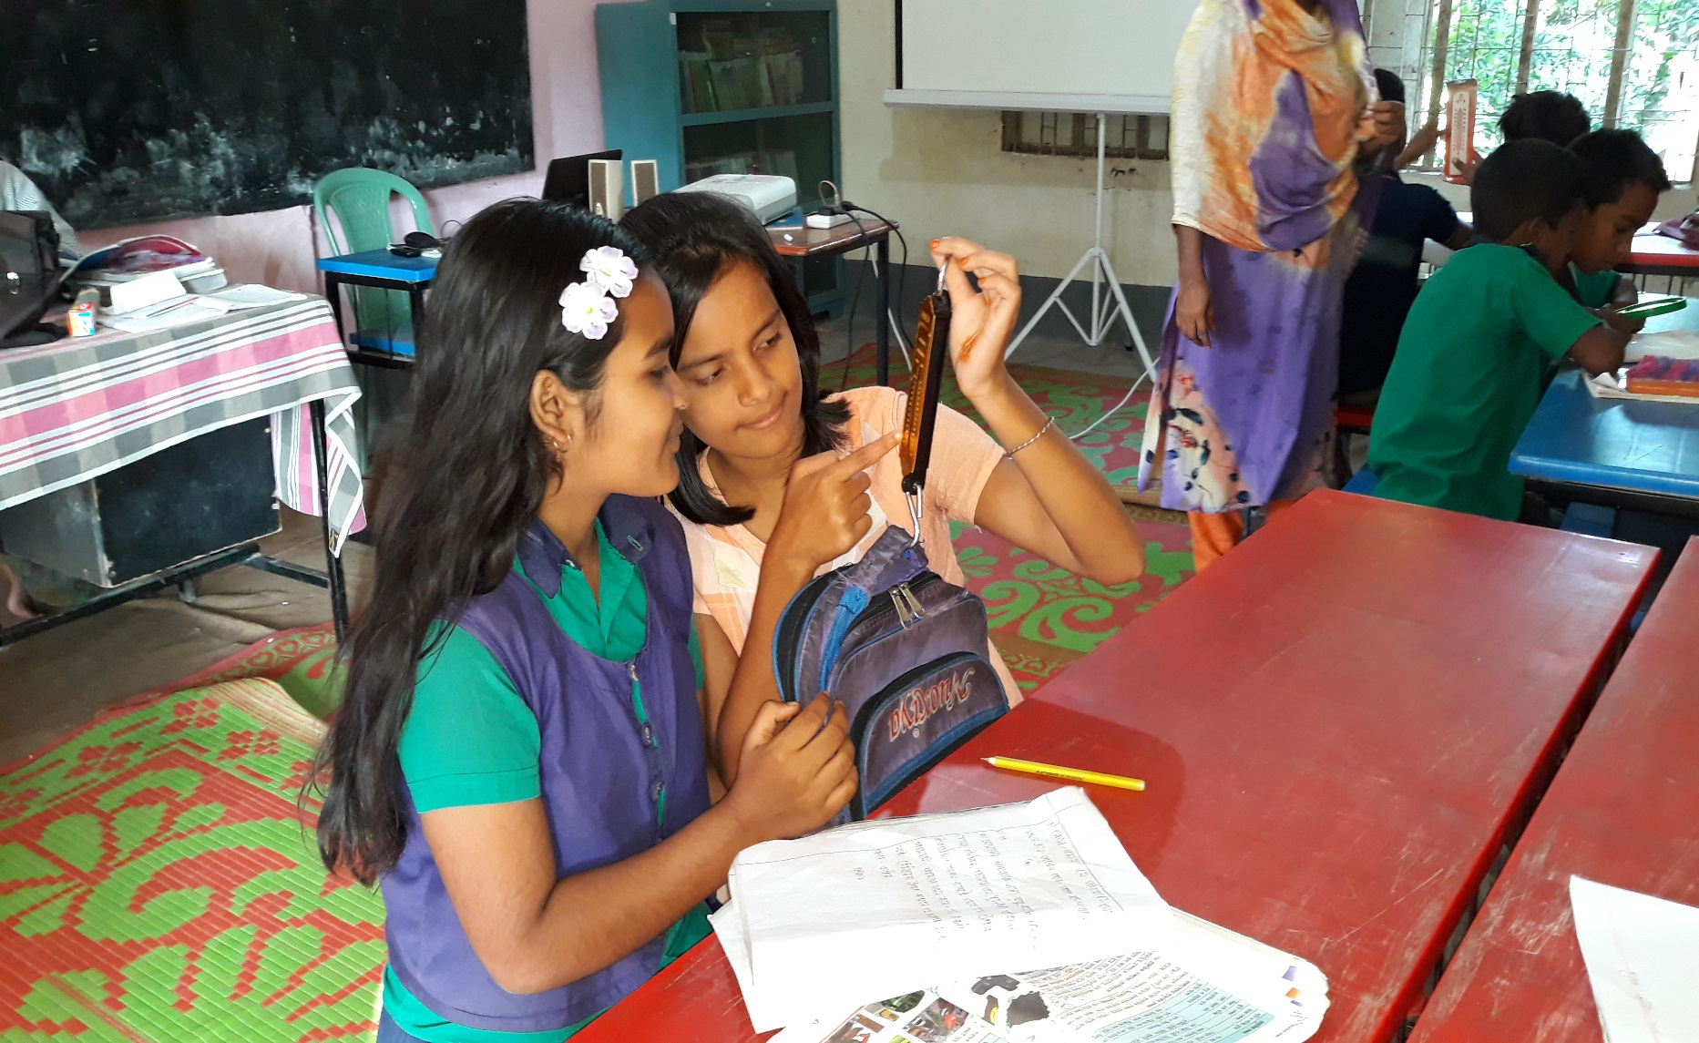
দলীয় কাজ
বাড়ির কাজ
তুমি বাড়িতে ব্যবহার কর এমন কতগুলো প্রযুক্তির নাম এবং কী কাজে ব্যবহার কর তা লিখে নিয়ে আসবে ।
দলে আলোচনা করে বল পড়াশোনায় আমরা কি কি প্রযুক্তি ব্যবহার করি?

Slide 31

ধন্যবাদ

